Slide 1
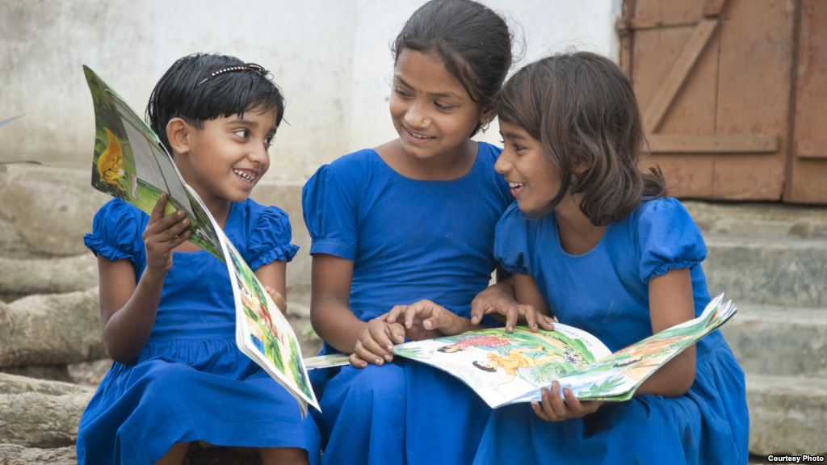
আজকের পাঠে সবাইকে
স্বাগতম

Slide 2
শিক্ষক পরিচিতি
মোঃ আব্দুল হক
প্রধান শিক্ষক
হাবড়া সরকারি প্রাথমিক বিদ্যালয়
বিশ্বনাথ,সিলেট।

Slide 3
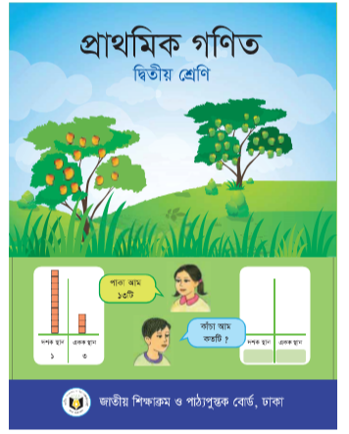
পাঠ পরিচিতি
শ্রেণি : দ্বিতীয়
বিষয় : গণিত
অধ্যায় : 3
বিষয়বস্তু : বিয়োগ ( 2 অঙ্কের সংখ্যা)
পৃষ্ঠা : ২৫ ও ২৬
তারিখ : 04.03.২০20

Slide 4
শিখনফল
১০.১.১ উপকরণ ব্যবহার করে বিয়োগ করতে পারবে।

Slide 5
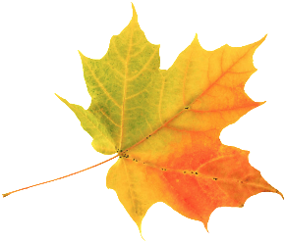
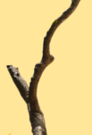
গাছটিতে ১০ টি পাতা ছিল। ৪ টি পাতা পড়ে গেছে? গাছটিতে এখন কয়টি পাতা আছে?

Slide 6
আজকের পাঠ
বিয়োগ

Slide 7
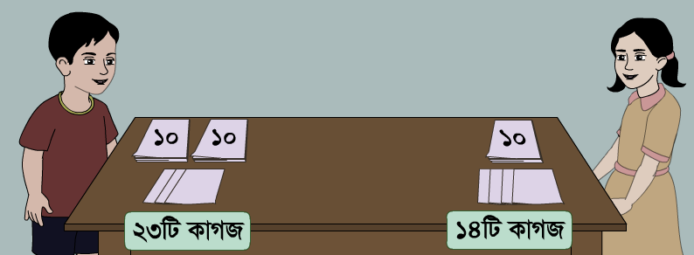
৩৭ টি কাগজ
14 টি কাগজ
রেজার কাছে 37 টি কাগজ ছিল।
সে এর থেকে মিনাকে ১৪ টি কাগজ দিল।
রেজার কাছে কতটি কাগজ রইল ?

Slide 8
গাণিতিক বাক্য লিখি
37 $− ১৪$
এখন ৭ একক থেকে ৪ একক বাদ দেই।
কীভাবে হিসাব করা যায়, ভেবে দেখো--
১৪ হচ্ছে ১ দশক ৪ একক
৩৭ হচ্ছে ৩ দশক ৭ একক
৩ দশক থেকে ১ দশক বাদ দেই ।
২ দশক ৩ একক ২৩

Slide 9
দলীয় কাজ
বিয়োগ করো
দল নং ১
49 $−$ 56 =
দল নং ২
44 $−$ 32 =
দল নং ৩
48 $−$ 24 =

Slide 10
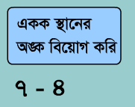
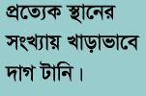
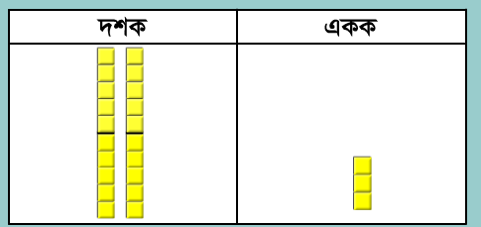
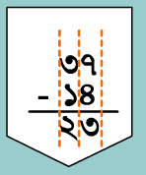
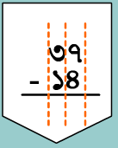
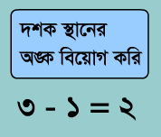
আবার দেখো
= ৩

Slide 11
আবার দেখো
৪৮ $− ২৬$
দশক
একক
৪ ৮
$−$২ ৬
২ ২

Slide 12
আবার দেখো
৫৪ $−$ ৩১ =
সংখ্যাগুলোকে স্থানীয় মানে সাজাই
দশক
একক
৫
৪
৩
১
২
৩

Slide 13
একক কাজ
সঠিক উত্তরটিতে ক্লিক কর
৩২ $−$ ১0 =
২2
১5
1২
সঠিক হয়েছে
আবার চেষ্টা কর
আবার চেষ্টা কর
আবার চেষ্টা কর
আবার চেষ্টা কর
সঠিক হয়েছে
4২ $−$ 3১ =
22
1১
৩২
Notes:
এই স্লাইডটিতে ট্রিগার এনিমাশন ব্যবহার করা হয়েছে।

Slide 14
একক কাজ
সঠিক উত্তরটিতে ক্লিক কর
৪৭ $−$ ৩২ =
২৫
১৩
১৫
সঠিক হয়েছে
আবার চেষ্টা কর
আবার চেষ্টা কর
আবার চেষ্টা কর
সঠিক হয়েছে
আবার চেষ্টা কর
৫৮ $−$ ৪১ =
১৭
২৩
১৩
Notes:
এই স্লাইডটিতে ট্রিগার এনিমাশন ব্যবহার করা হয়েছে।

Slide 15
মূল্যায়ন
বিয়োগ করো
34 $−$ 21 =
45 $−$ 32=

Slide 16
বাড়ির কাজ
23
- ১ 3
®®®
3৭
- ১8
®®®

Slide 17
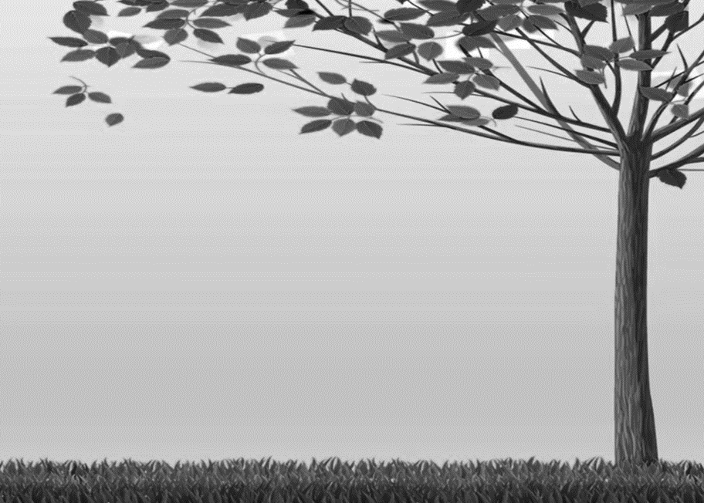
ধ
ন্য
বা
দ

